Slide 1
Использование природного
материала при
изготовлении панно
Материал подготовила
Булыга Татьяна Матвеевна
МБОУ СОШ № 37
Г. Краснодар

Slide 2
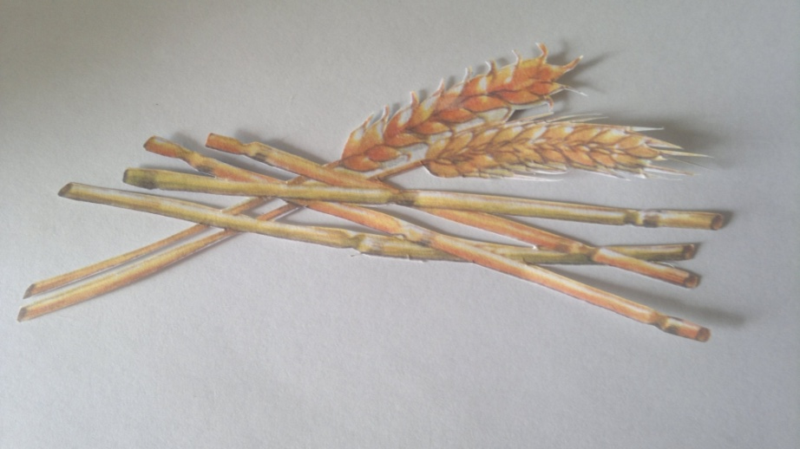
Подготовка соломки
Лучшими для поделок являются стебли пшеницы, ржи, овса и ячменя. Однако подойдут и стебли луговых злаковых растений.
Срезают стебли под углом

Slide 3
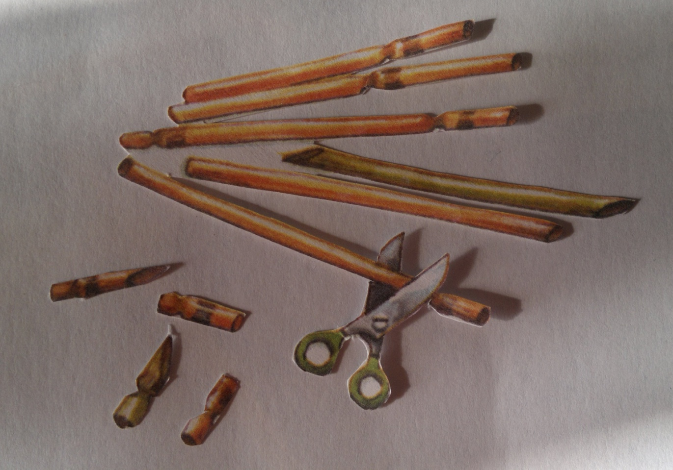
Разрежьте каждый стебель на части от узла до узла ( узлы выбросьте )

Slide 4
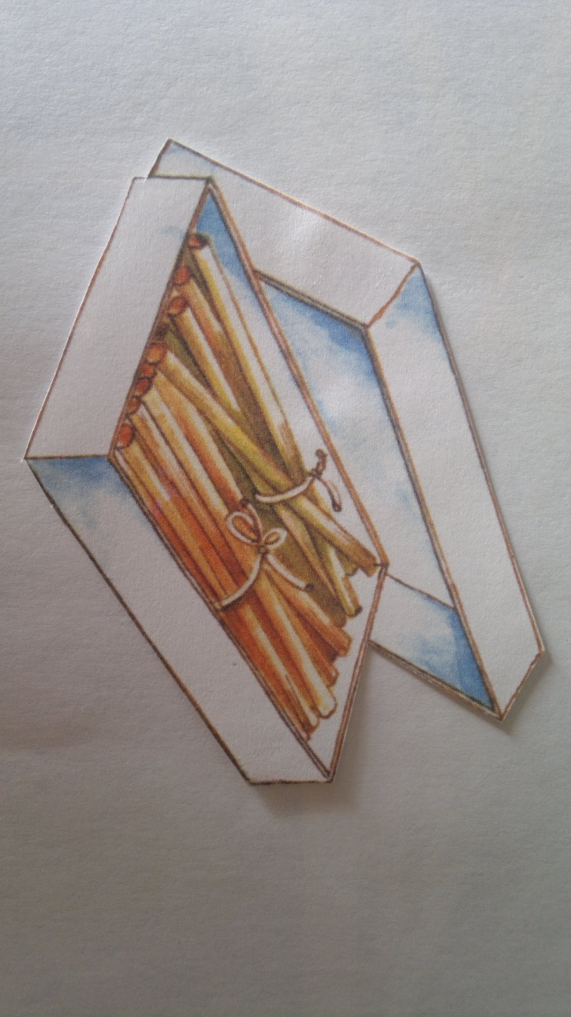
Соберите стебли в пучки по виду растение, по длине и толщине - храните в коробке
Верхние, самые тонкие части растения, понадобятся для плетения, нижние, более толстые и широкие, - для аппликации и мозаики

Slide 5
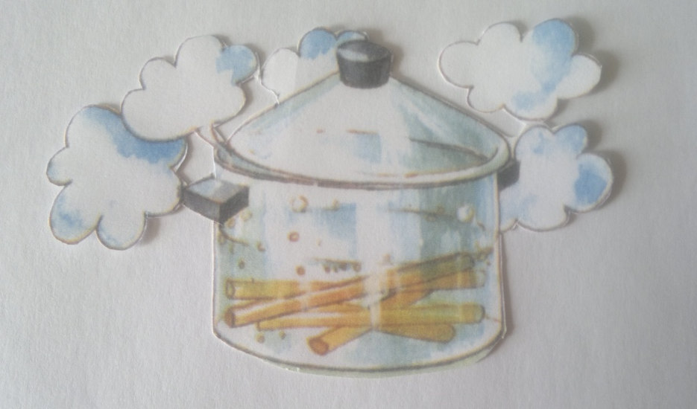
Соломку после хранения вымачивают в горячей воде минут 20 – 30 ( можно оставить на ночь ), для восстановления гибкости и эластичности. Чем жестче солома, тем дольше ее запаривают
Замоченную и распаренную солому хранят в полиэтиленовом пакете и достают по мере необходимости

Slide 6
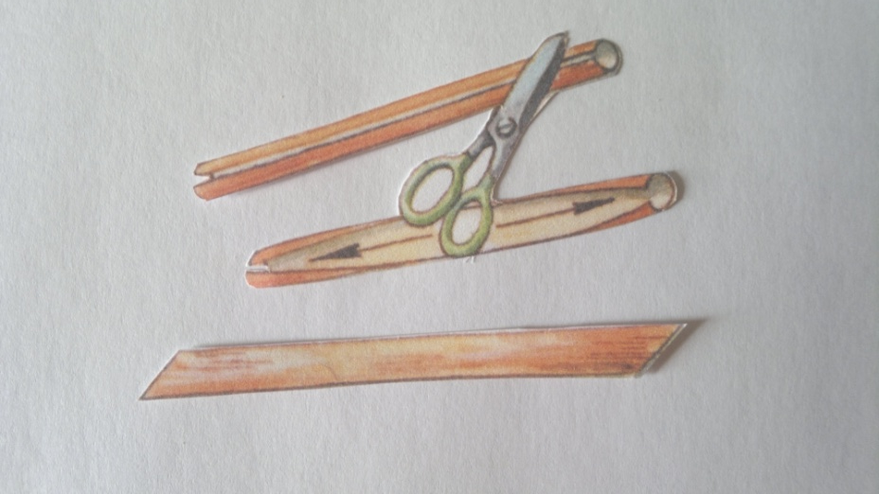
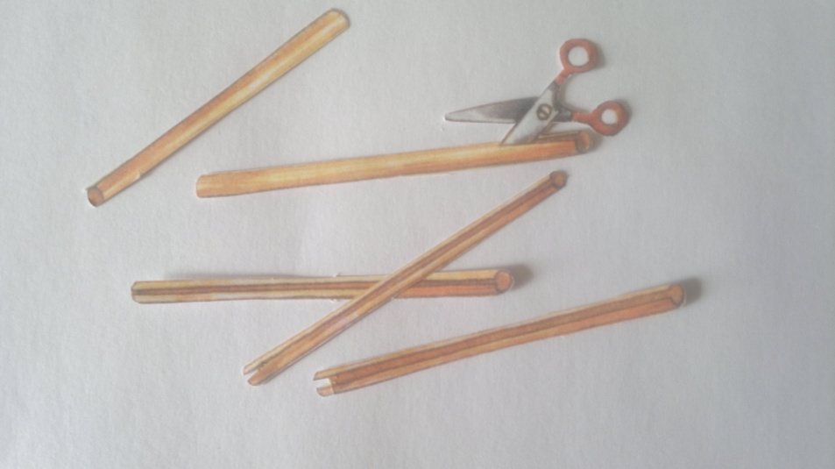
Затем разрезают соломку по длине ножницами или ножом
И разглаживают концами ножниц

Slide 7
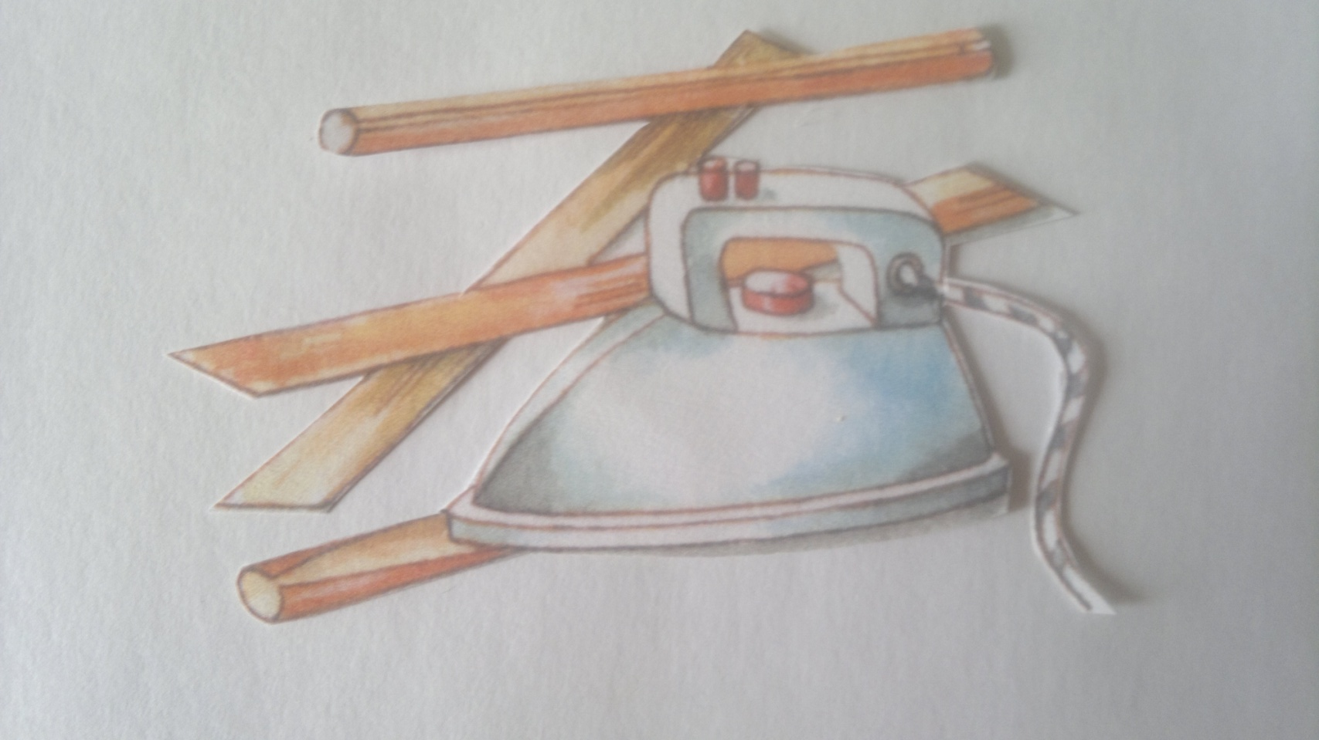
А можно прогладить утюгом сначала с внутренней стороны, затем с внешней

Slide 8
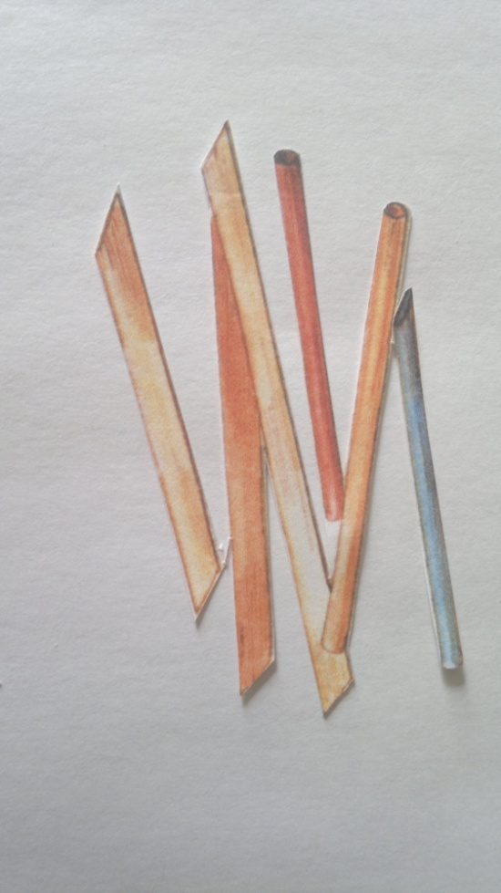
Солома красива по своей окраске и используется в своей природной гамме, но если есть желание поэкспериментировать, цвет соломки можно изменить. Для отбеливания соломы применяют бытовой отбеливатель или раствор перекиси
водорода и нашатырного спирта
( на 1 л воды возьмите
150 гр. 15% перекиси
водорода и 20 гр.
нашатырного спирта ),
в котором выдерживают
материал в течении часа.
Можно проглаживать соломку утюгом до золотистого или коричневого оттенка или прокипятить в анилиновом красителе с добавлением уксусной кислоты и поваренной соли

Slide 9
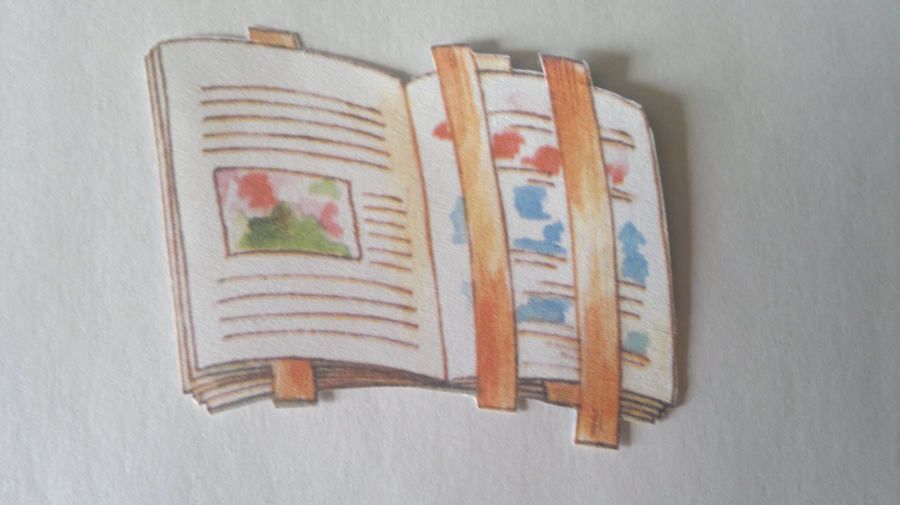
Выпрямляем соломку с помощью старой книги в течении 1 – 1,5 часа

Slide 10
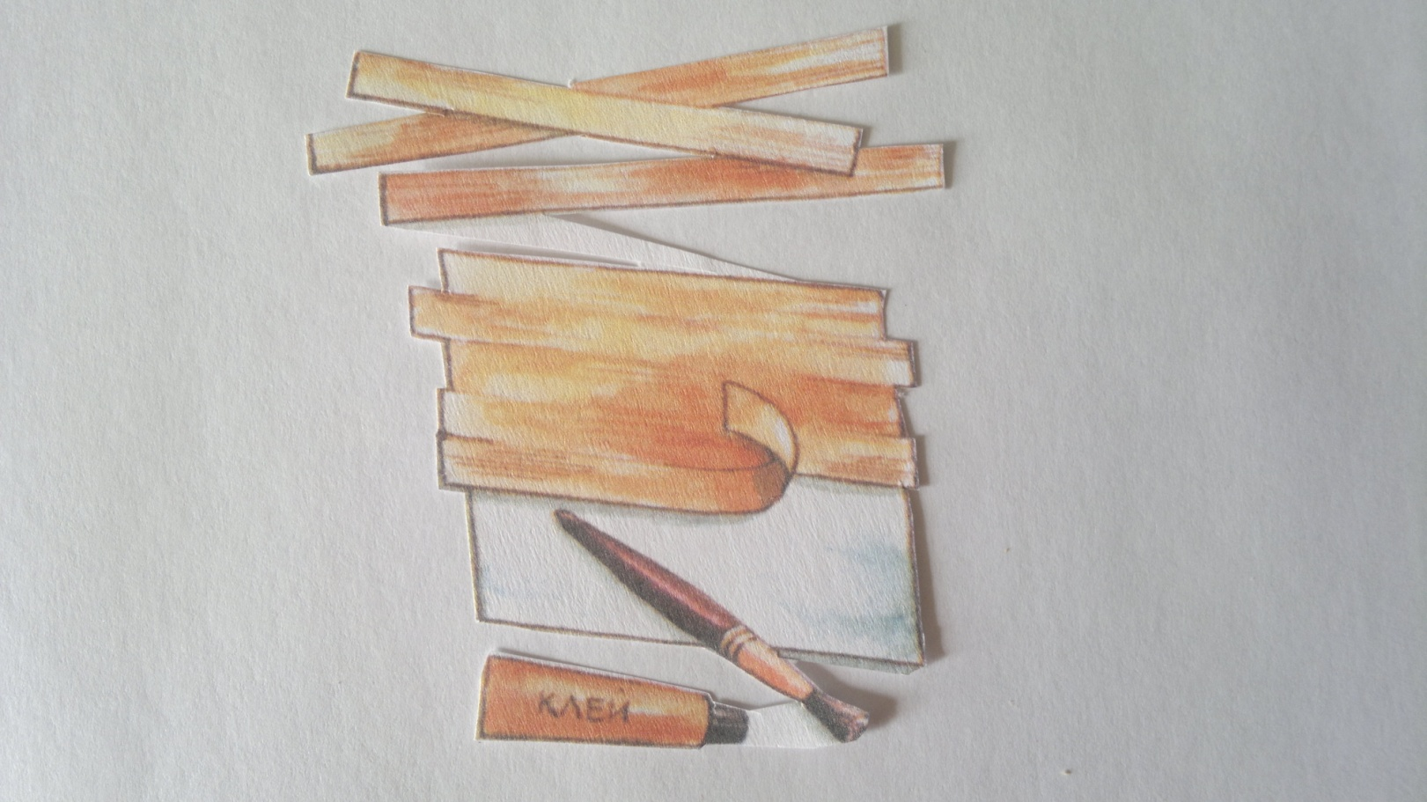
Теперь можно делать «соломенное полотно»
поочередно наклеивая соломинки на бумагу
Часть соломок можно оставить в виде отдельных лент

Slide 11
Аппликация из плоской соломки
Из разглаженной соломки делаем соломенное полотно

Slide 12
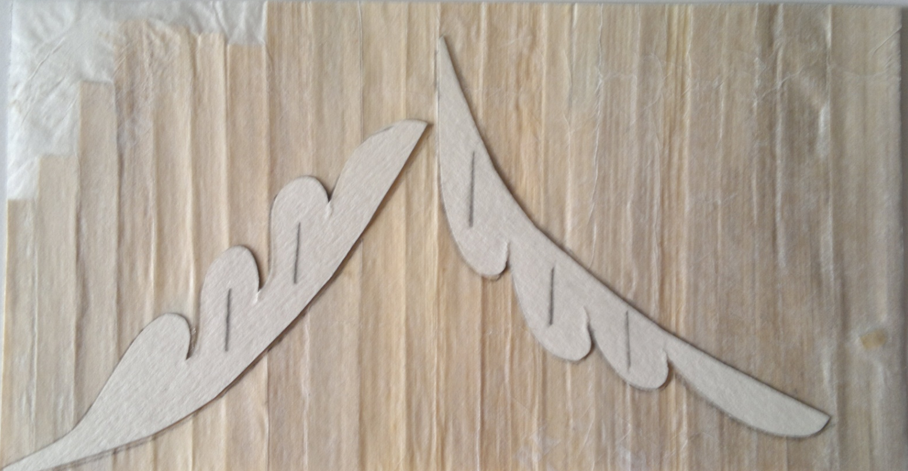
Раскладка деталей на соломенном полотне с учетом направления соломки

Slide 13
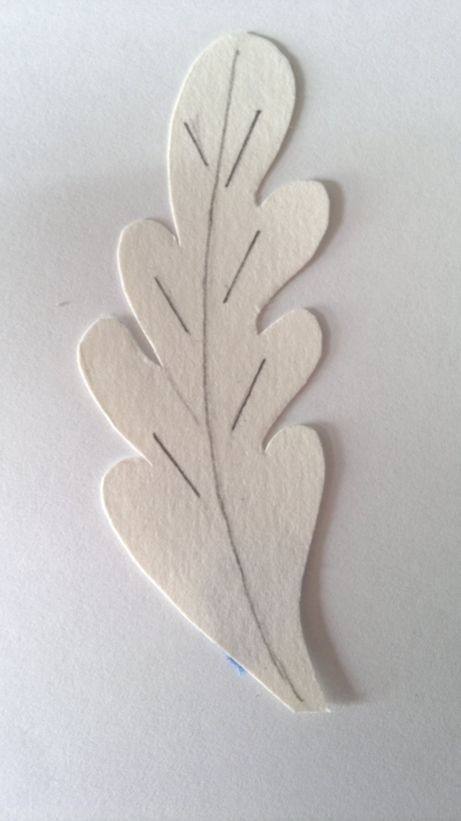
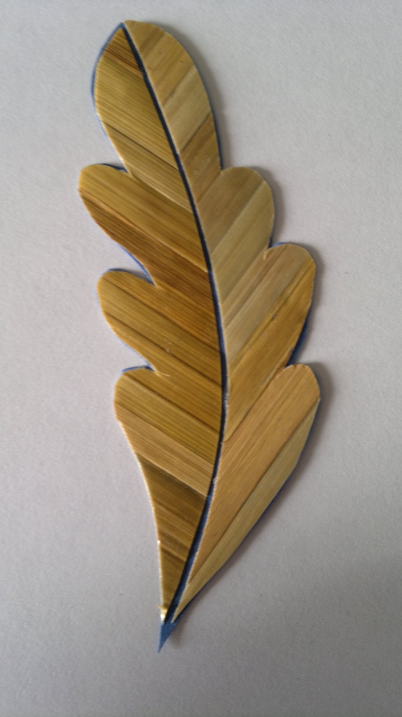
Направление соломки на деталях

Slide 14
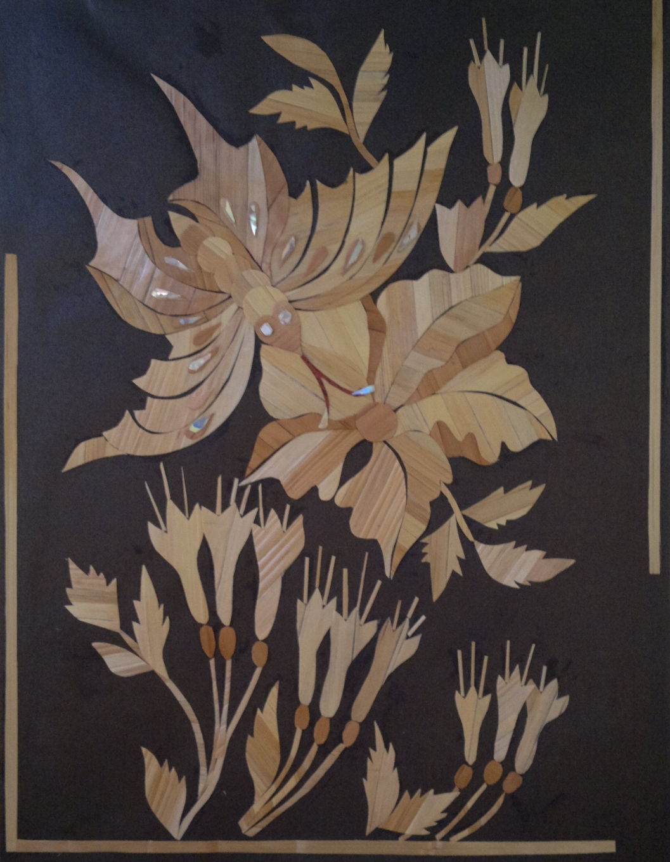
Аналогично подготавливаются все детали композиции

Slide 15
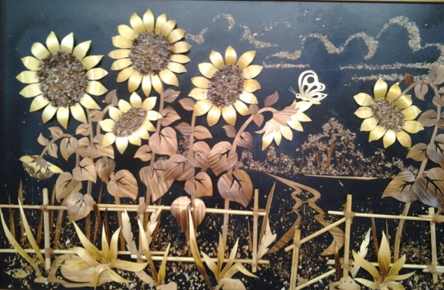

Slide 17
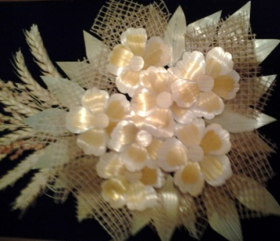

Slide 18
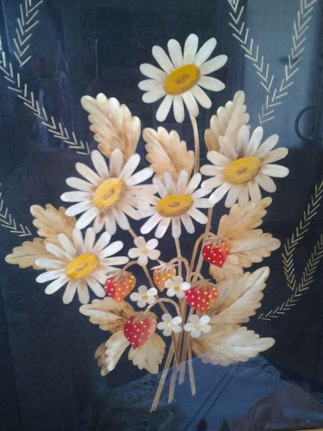

Slide 19
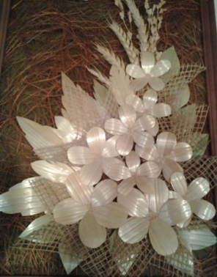

Slide 20
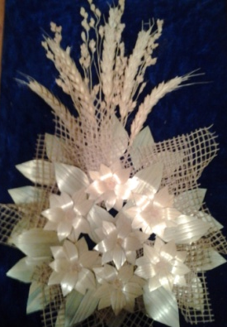

Slide 21
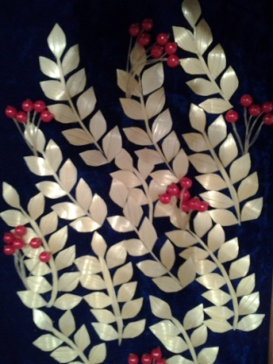

Slide 22
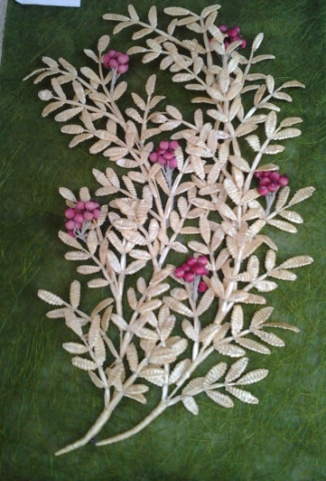

Slide 23
